Slide 1

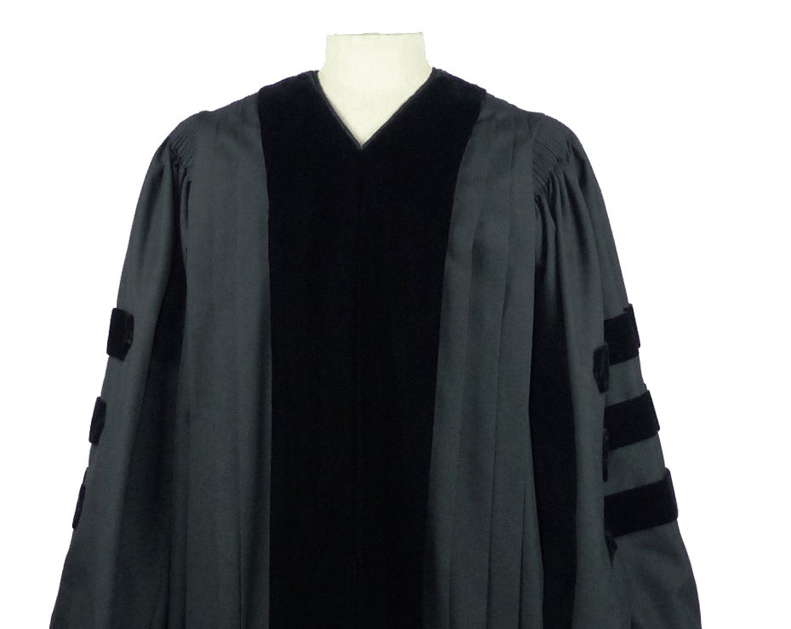
“Inhoudelijke” presentatie
Sprint 4: onderzoek van/voor BABsen

Slide 2
Agenda
Data logica
Wat weten wij over BABsen
Idee van een concept van BABs Registratie
Notificatie idee BABsen
Rode draad bij aanleveren documenten voor BABs voor één dag

Slide 3
1
Data Logica voor Geautomatiseerd controleren
Bent u beide 18+ op de dag van verbinding?
Dag van gewenste trouwdatum – geboortedatum, het verschil moet meer zijn dan 6570 dagen
Is een van u eerder verbonden in Nederland?
GBA- V velden: Datum van verbinding [1] en Datum van ontbinding [2]
Als [1] is gevuld is er een verbinding geweest, als [2] is gevuld is de verbinding ontbonden en dan wordt [1] weer geleegd. Dus als [1] gevuld is kan er niet getrouwd worden.
Is een van u eerder verbonden in het buitenland? En/of
Bent u 1e, 2de, 3de of 4de graad familie van elkaar?
Iets wat nog niet geautomatiseerd gecontroleerd kan worden, dit zal nog met een Ja/nee vraag gevraagd moeten worden.
Staat één van u of beide onder curatele?
We gaan gebruik maken van de GBA-V, veld dat we gaan gebruiken heet Indicatie curatele register, Code 11.33.10. Als dit veld gevuld is betekend dat, dat de ingeschrevene onder curatele is gesteld.

Slide 4
2
Wat weten wij over BABsen
Geen registratie
Excel bestand met gegevens en rooster
- Rooster loopt meestal 6 maanden vooruit
Contact meestal via e-mail of telefoon
Gratis meestal door ambtenaar van gemeente
Meer uitgebreider door Parttime medewerkers
Weinig specifieke voorkeur
Keuze voor voorlopige voorkeur

Slide 5
3
Idee van een concept van BABs Registratie
Basis
Contactgegevens
Persoonlijke boodschap/quote
Media
Foto
Filmpje
Rooster
Standaard dagen of tijden niet aanwezig
Voorbehoud
Landelijk (nieuw project)
Database van zij die al beëdigd en benoemd zijn

Slide 6
4
Notificatie idee voor BABsen
Soort notificatie
E-mail BABs
Iemand heeft een voorkeur voor jou
Dit is de gewenste datum en tijd
Op deze locatie wordt je verwacht
Adres met label Gemeente locatie of Eigen locatie
Reageer graag voor (variabele datum/periode)
E-mail Gemeente
Details verbinding
Voorkeurlijst BABsen
Termijn wanneer en gereageerd zou moeten zijn
Wel voorkeur, niemand kan
Indien geen van de voorkeuren mogelijk is, roostert de gemeente iemand in en geeft dit door aan het stel.
Geen voorkeur
Gemeentehuis krijgt de melding, de ambtenaar die verantwoordelijk is voor roostering krijgt de melding en roostert een BABs in.

Slide 7
5
Aanvraag Bijzondere Ambtenaar voor één dag
Twee type trouwambtenaar voor één dag
Type [A] = Een familielid, vriend of kennis
Type [B] = Een ambtenaar uit andere gemeente of zelfstandige
Verplichtingen
Moet 18 of ouder zijn
Mag niet onder curatele staan
Documenten die aangeleverd moeten worden per type
Type [A] | Type [B]
Aanvraag formulier | Aanvraag formulier
Kopie paspoort of identiteitsbewijs (geen rijbewijs) | Kopie paspoort of identiteitsbewijs (geen rijbewijs)
Verklaring Omtrent het Gedrag (VOG) * | Een kopie van de beëdigingsakte
Origineel uittreksel BRP * | Een kopie van het geldige benoemingsbesluit

Slide 8
5
Aanvraag Bijzondere Ambtenaar voor één dag
Convenant gemeenten
4x Geen informatie over eigen BABs
3x Via persoonlijk contact bespreekbaar 2x Via PDF aan te vragen beide types
1x Alleen type [B] BABs toegestaan
Rode draad aanvraagformulieren
Amsterdam, Utrecht, Haarlemmermeer,
Haarlem, Arnhem, Leiden, Almere en
Midden-Drenthe.
Wat viel ons op
1x vraagt een gemeente om verklaringen te ondertekenen voor geen vergoeding en dat hij/zij bereid is om de verbinding te maken. 1x was de aanvraag al omgebouwd naar brief voor het college. 2x wordt geslacht en kopieën van alle betrokken partijen gevraagd

